Slide 1
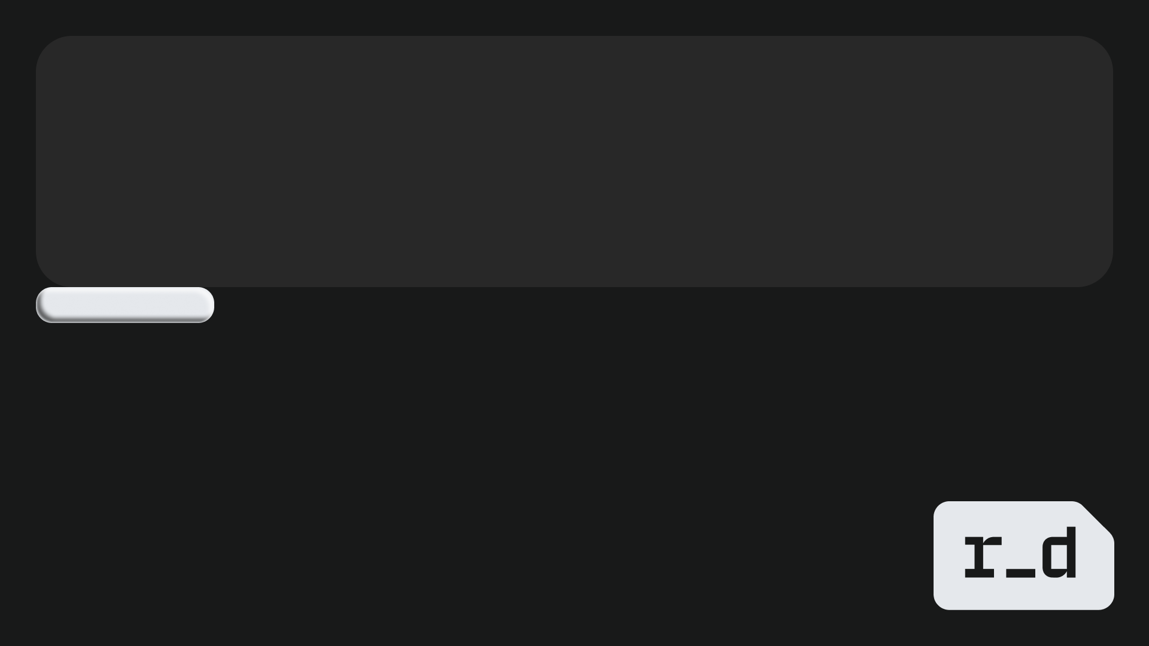

Бонусна лекція | Майбутнє OSINT: агенти, мультимодальність і автоматизація аналізу
Заняття №22
AI для OSINT і розвідки
Лектор
Ім’я та Прізвище

Slide 2

    МЕТА ПІДСУМКОВОГО УРОКУ
Після цього заняття ви зможете:
Бачити, які саме техніки курсу застосовувались у відомих розслідуваннях (MH17, Скрипалі, Навальний, Bucha, Pandora Papers, Bybit, Doppelganger)
Реконструювати методологію кейсу: від першого сигналу до публікації
Розкласти будь-який кейс на шарди ArkhamMirror і пройти його у платформі
Розуміти, де AI прискорив роботу — і де (і чому) він помиляється
Відрізняти зразкову роботу від гучних провалів OSINT
Підготуватись до захисту власної курсової роботи
Принцип уроку: техніка без кейсу — теорія. Кейс без техніки — історія. Аналітик працює на перетині, а інструмент тримає процес під контролем.
Цей урок зшиває все вивчене навколо реальних кейсів — і прив'язує до інструменту, який стоїть у вас на localhost:8100.

Slide 3

КАРТА КУРСУ: ЩО МИ ПРОЙШЛИ
Блок | Уроки | Ключова навичка | Шард ArkhamMirror
Основи | 01–02 | OSINT-цикл, GenAI, промптинг, RAG | Search, Embeddings
Верифікація | 03 | Дипфейки, форензика зображень/відео | Media Forensics, Provenance
Збір | 04, 07 | Соцмережі, скрапінг, API, пайплайни | Ingest, OCR, Parse
Зв'язки | 05–06 | Entity resolution, графи знань | Entities, Graph
Патерни | 09–10, 12 | Кластеризація, тренди, real-time | Patterns, Anomalies, Timeline
Продукт | 11, 14 | Звіти, шаблони, візуалізація, агенти | Reports, Letters, Summary, Export
Дисципліна | 13, 14 | Bias, право, етика, ACH | ACH, Credibility, Claims, Contradictions

Slide 4
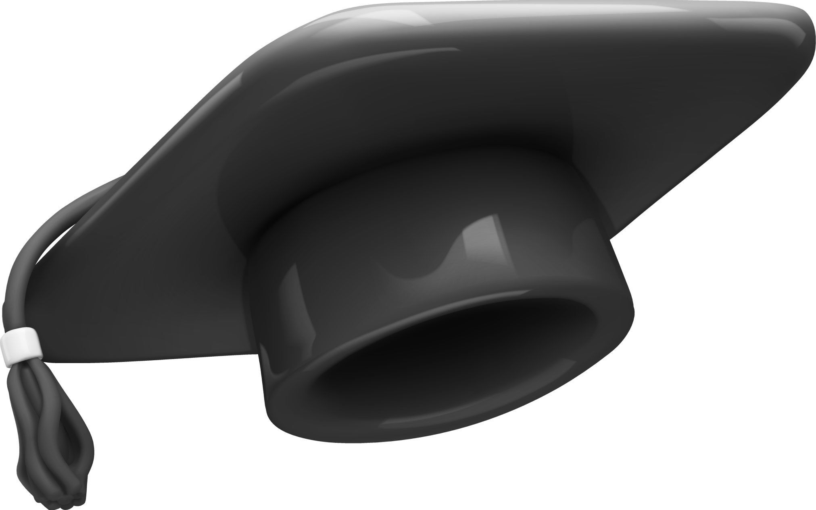
ВЕЛИКА ІДЕЯ ВСЬОГО КУРСУ
Якщо забути все, крім одного речення, нехай це буде воно:
AI — мультиплікатор сили аналітика, а не його заміна. Швидкість дає машина. Відповідальність за висновок несе людина.
Що це означає на практиці у кейсах нижче:
AI обробив тисячі годин відео — людина обрала ті 12 секунд, що стали доказом
AI знайшов збіг облич на 87% — людина підтвердила його паспортними даними
AI згенерував граф із 11 млн документів — людина поставила правильне питання до графа
ArkhamMirror побудував матрицю суперечностей — людина вирішила, яка з них критична
Там, де цей баланс порушували, OSINT помилявся (слайди про Boston і про межі AI).

Slide 5
ЯК ЧИТАТИ ЦЕЙ УРОК
Кожен кейс розбираємо за єдиним шаблоном — тим самим, що ви застосуєте у курсовій:
КОНТЕКСТ
Що сталося і чому це було важко
ПЕРШИЙ СИГНАЛ
Що стало відправною точкою
ТЕХНІКИ
Які методи курсу застосовано (з номерами уроків)
У ArkhamMirror
Які шарди пройшов би кейс у нашій платформі
Де AI прискорив — і де його не було/не можна
УРОК
Що з цього забираєте ви
Тримайте цей шаблон перед очима. Наприкінці уроку ви побачите, що він і є універсальним каркасом OSINT-розслідування — і саме його реалізує ArkhamMirror.

Slide 6
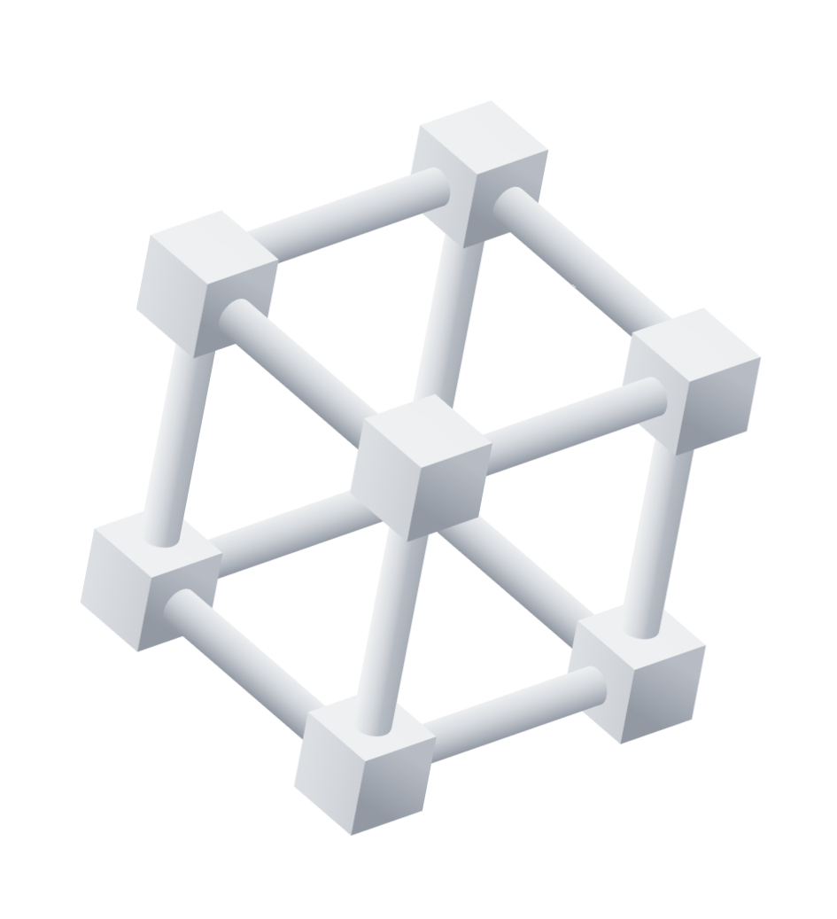
ЧАСТИНА I — НАШ ІНСТРУМЕНТАРІЙ: ПЛАТФОРМА SHATTERED / ARKHAMMIRROR

Slide 7
ArkhamMirror: що це і навіщо
ArkhamMirror (кодова назва SHATTERED) — локальна модульна платформа аналізу документів і медіа, яку ви розгорнули на localhost:8100. Це не «ще один онлайн-сервіс», а повний OSINT-конвеєр у вас на машині.
Архітектура:
ArkhamFrame (ядро)
├── PostgreSQL + pgvector (зберігання + векторний пошук)
├── EventBus (шарди спілкуються подіями, не прямими викликами)
├── LLM-клієнт (Ollama / LM Studio — локально)
└── Worker pools (cpu-ner, cpu-image, gpu-ocr, llm-analysis…)
│
└── 26 Шардів (плагінів)
Ключова властивість — local-first:
Дані розслідування не покидають вашу машину (ARKHAM_OFFLINE_MODE=true для повного air-gap)
LLM — локальна (Ollama, напр. gemma3:4b), а не комерційний API
Кожен крок логується → відтворюваність і ланцюг доказів «з коробки»
Усе, що ми розбираємо в реальних кейсах, ArkhamMirror дозволяє робити на власному залізі, без витоку PII фігурантів.

Slide 8

26 ШАРДІВ = ВЕСЬ OSINT-ЦИКЛ В ОДНОМУ ВІКНІ
Шарди згруповані рівно за етапами OSINT-циклу (Урок 01):
Група | Шарди | Етап циклу
DATA | Ingest · OCR · Parse · Documents · Embed | Збір + Обробка
SEARCH | Search (semantic/keyword/hybrid) · Embeddings | Доступ до корпусу
ANALYSIS | Claims · Contradictions · ACH · Entities · Credibility · Provenance · Patterns · Anomalies | Аналіз
VISUALIZE | Graph (force + geospatial) · Timeline | Інтерпретація
EXPORT | Reports · Letters · Packets · Summary · Templates · Export | Поширення

Slide 9
ЯК ЦЕ ПРАЦЮЄ НА ПРАКТИЦІ:
Кидаєте документи/медіа в Ingest → EventBus автоматично запускає OCR, parse, embed, media-forensics
Шукаєте по корпусу в Search (гібридний: семантика + ключові слова)
Витягуєте Claims і Entities, будуєте Graph
Ганяєте Contradictions і ACH для перевірки гіпотез
Збираєте Report з усього зібраного
Один інструмент проводить кейс від сирого файлу до готового звіту — не залишаючи вашу мережу.

Slide 10
ЧОМУ LOCAL-FIRST КРИТИЧНИЙ (УРОК ЗІ СПРАВ ПРО ОТРУЄННЯ)
Кейси Скрипалів і Навального працювали з даними, які не можна було злити в хмару: PII фігурантів, оперативна інформація, куплені бази.
Що дає ArkhamMirror у таких кейсах:
Ризик | Рішення платформи
Витік PII в комерційний LLM-API | Локальна LLM через Ollama, ARKHAM_OFFLINE_MODE
Дані залишають вашу юрисдикцію | Усе в локальному PostgreSQL
Неможливість відтворити аналіз | EventBus логує кожну подію + версію моделі
C2PA / підробка медіа | Media Forensics перевіряє підписи локально
Правило безпеки даних (Урок 14): для чутливого кейсу інструмент має працювати там, де лежать дані — а не навпаки. Саме тому платформа курсу — локальна.

Slide 11

ЧАСТИНА II — ГЕОЛОКАЦІЯ ТА ХРОНОЛОКАЦІЯ

Slide 12
КЕЙС 1: MH17 — ГЕОЛОКАЦІЯ, ЩО ПЕРЕЖИЛА ЗАПЕРЕЧЕННЯ ДЕРЖАВИ
Контекст: 17 липня 2014 року рейс MH17 (Amsterdam → Kuala Lumpur) збито над Донеччиною. 298 загиблих. Москва висунула шість взаємовиключних версій. Жодного офіційного доступу до місця.
Перший сигнал: фото й відео ракетного комплексу «Бук», викладені місцевими у ВКонтакте та Twitter у дні навколо катастрофи.
Чому це еталон: Bellingcat реконструював маршрут конкретної пускової «Бук» від Курська (53-тя ЗРБр РФ) до поля під Сніжним — виключно з відкритих джерел. Висновки лягли в основу справи Joint Investigation Team і вироку суду в Гаазі (2022).

Slide 13
MH17: ТЕХНІКИ КУРСУ + ШАРДИ ARKHAMMIRROR
Техніка | Урок | Шард ArkhamMirror
Збір із соцмереж, поки не видалили | 04, 07 | Ingest (масове завантаження)
Хронолокація за тінями | 03 | Media Forensics → sun-position
Пошук дублікатів того самого фото | 03 | Media Forensics → similar (phash, Hamming distance)
Геолокація за орієнтирами | 03, 14 | Graph (geospatial вид)
Entity resolution: той самий «Бук» | 05 | Entities (унікальні маркери)
Маршрут конвою як ланцюг | 06 | Timeline + Graph
Архівна копія доказів | 11 | Documents + Provenance
Спростування 6 версій Москви | 03, 13 | Contradictions (doc-vs-doc)
Ключ: жоден окремий пост нічого не доводив. Доводила мережа з десятків незалежних джерел, що сходились в одну точку простору й часу — рівно те, що показує geospatial-граф у платформі.

Slide 14
MH17: ЯК ЦЕЙ КЕЙС ПРОЙШОВ БИ ARKHAMMIRROR СЬОГОДНІ
INGEST Усі VK/Twitter фото та відео → автоматичний OCR + media-forensics
TIMELINE Хронологія руху колони
MEDIA FOREN. sun-position → час доби кожного кадру similar (phash) → той самий «Бук» на різних знімках
CONTRADICT. 6 офіційних версій РФ → матриця взаємних суперечностей
ENTITIES Витяг: «Бук», номер борту, локації, підрозділ
PROVENANCE Ланцюг походження кожного доказу (для суду)
GRAPH (geo) Точки маршруту як геоприв'язані вузли → лінія Курськ→Сніжне
REPORT Автоскладання spot report із BLUF
Незмінне: фінальну геолокацію кожної точки і досі підтверджує людина. AI/платформа пропонують кандидатів — аналітик доводить.

Slide 15
MH17: УРОК
Дані держави можна спростувати відкритими джерелами — якщо їх багато, вони незалежні й верифіковані.
Що забираєте:
Суперечності у версіях супротивника — самостійний доказ (шард Contradictions)
Один доказ — гіпотеза. Факт — це перетин трьох незалежних джерел (Урок 11)
Геолокація — не «здогадка», а ланцюг верифікованих орієнтирів, який повторить інший аналітик
Збирайте до того, як докази зникнуть (правило архівної копії, Урок 11)

Slide 16
РЕАЛЬНІСТЬ AI-ГЕОЛОКАЦІЇ: ЩО ПРАЦЮЄ, А ЩО БРЕШЕ
OSINT 2026 спокушає кинути фото в чат-бот і отримати координати. Bellingcat перевірив це експериментально (500 тестів, 2023 → 2025):
Критичне обмеження: галюцинації різко зростають, коли сцена тимчасова або змінилася — модель впевнено вказує інше місце зі схожими орієнтирами.
Урок: AI-геолокація — це генератор гіпотез, а не відповідей. GeoSpy/LLM дають кандидата → аналітик підтверджує класичним методом (орієнтири, тіні, супутник). Дорожча модель ≠ точніша.
Інструмент | Результат тестів Bellingcat
ChatGPT o4-mini-high | Найкращий серед LLM (червень 2025)
Google Lens | Сильний, часто переграє LLM
GPT-5 | Гірший за o4-mini-high — швидше, але менш точно
GPT-5 Pro (€200/міс) | Не точніший за дешеву модель
StreetCLIP | Спеціалізована: країна / регіон / місто
GeoSpy | Геолокація лише з пікселів (без EXIF), до метра в місті

Slide 17
КЕЙС 2: ВИБУХ БІЛЯ ЛІКАРНІ АЛЬ-АХЛІ — КОЛИ OSINT НЕ ДАЄ ОДНІЄЇ ВІДПОВІДІ
Контекст: 17 жовтня 2023 року вибух біля лікарні Аль-Ахлі в Газі. Миттєво — дві взаємовиключні версії про причину й винного. Глобальна інформаційна буря за лічені години.
Що зробив OSINT (різні групи, різні висновки):
Forensic Architecture — реконструкція фізики: вибух у повітрі на висоті ~5 км; уламки в вільному падінні досягли б землі за ~31 с, а вибух стався лише через ~8 с → та траєкторія не могла бути причиною
Bellingcat — геолокував ймовірний кратер (≈31.5049, 34.4616), аналіз кадрів аварії
CNN — без доступу до місця остаточна атрибуція неможлива
Wall Street Journal — 4 геолокованих верифікованих відео

Slide 18
АЛЬ-АХЛІ: ЧОМУ ЦЕ НАЙВАЖЛИВІШИЙ КЕЙС ПРО МЕЖІ
Принцип | Як проявився
OSINT звужує простір версій, не завжди закриває його | Фізика виключила одну траєкторію, але не дала фінальної атрибуції
Фізика > емоції | Розрахунок часу вільного падіння переважив гарячі заяви
Дуельні наративи | Обидві сторони вкидали «докази» в перші хвилини
Чесність про невизначеність | «Не можемо встановити без доступу до місця» — теж висновок (рівень впевненості, Урок 11)
Швидкість = ризик | Найгірші помилки зробили ті, хто публікував за 10 хвилин
Цей кейс — не про «хто має рацію». Він про дисципліну в умовах інформаційної війни (Урок 03, 13):
Зрілий аналітик каже «ось що ми можемо виключити і з якою впевненістю», а не «ось хто винен» — коли даних недостатньо.

Slide 19
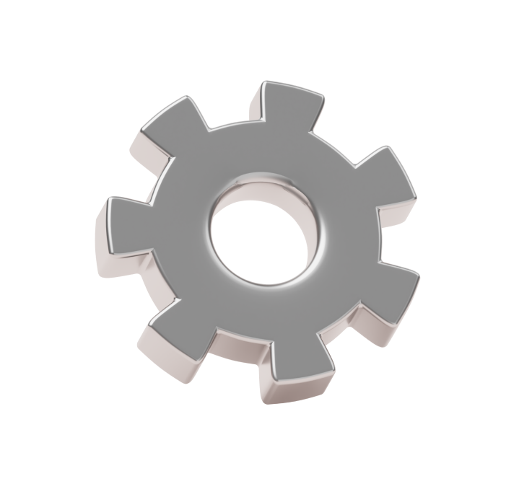

АЛЬ-АХЛІ В ARKHAMMIRROR: ШАРД CONTRADICTIONS + ACH
Саме для таких «дуельних» кейсів у платформі є два спеціальні шарди:
CONTRADICTIONS: завантажуєте заяви обох сторін + експертні звіти
→ POST /analyze (doc_a vs doc_b, use_llm=true)
→ автоматична матриця: де твердження прямо суперечать
→ detect-chains: ланцюги суперечностей
ACH (Analysis of Competing Hypotheses):
Step 1 matrix «Причина вибуху біля Аль-Ахлі»
Step 2 hypotheses H1: авіаудар · H2: невдалий пуск ракети · H3: інше
Step 3 evidence кратер, висота вибуху, час падіння, аудіо, відео
Step 4 ratings ++/+/N/−/−− для кожної пари доказ×гіпотеза
/score → НИЖЧИЙ бал = найменше суперечностей = найімовірніша
/ai/devils-advocate → платформа сама атакує провідну гіпотезу
/ai/premortem → «чому цей висновок може виявитись хибним»
ArkhamMirror не «вирішує, хто винен». Він структурує невизначеність так, щоб ваш висновок був захищеним і відтворюваним.

Slide 20
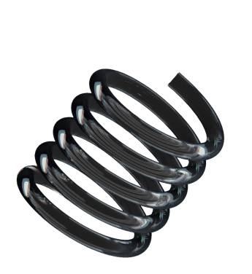
ЧАСТИНА III — ENTITY RESOLUTION ТА АТРИБУЦІЯ

Slide 21
КЕЙС 3: СКРИПАЛІ — ВІД ПСЕВДОНІМІВ ДО ОФІЦЕРІВ ГРУ
Контекст: 4 березня 2018 — отруєння Скрипалів «Новачком» у Солсбері. Британія назвала «Руслана Боширова» і «Олександра Петрова». Росія: це цивільні туристи, приїхали «подивитись на собор».
Прорив: Bellingcat і The Insider встановили, що «Боширов» — полковник ГРУ Анатолій Чепіга (Герой Росії), а «Петров» — військовий лікар ГРУ Олександр Мішкін.
Метод (чистий Урок 05): витоки паспортних баз і реєстрів РФ + патерн «службової» серії паспортів + порівняння паспортного фото з фото випускника військового училища + зіставлення біографій.

Slide 22
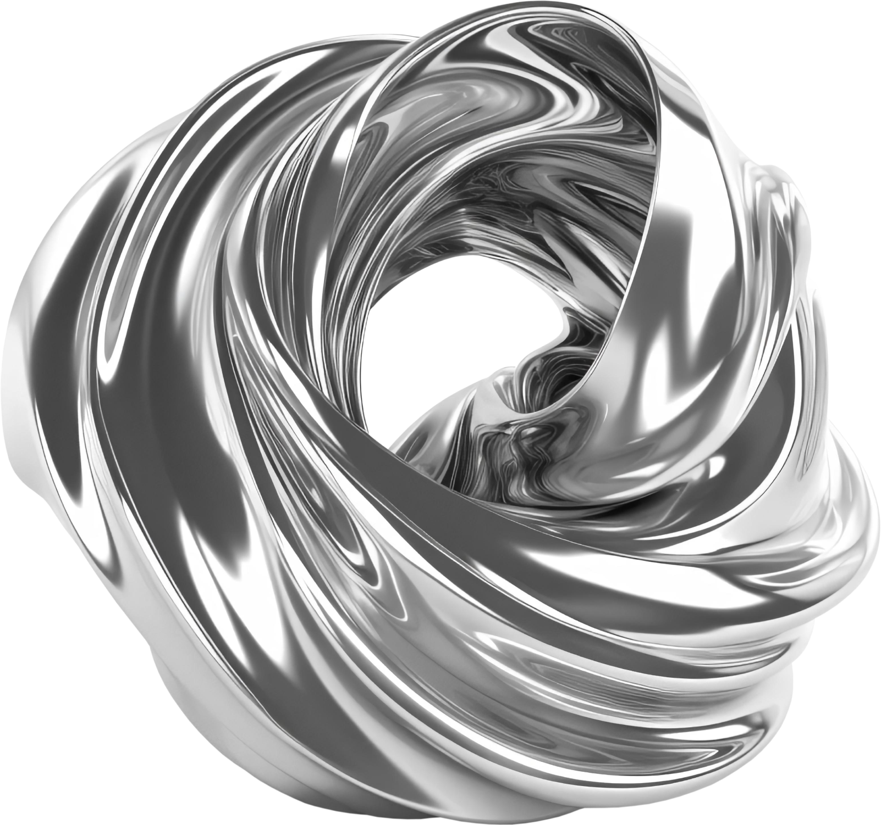
КЕЙС 4: НАВАЛЬНИЙ — МЕТАДАНІ ТЕЛЕФОНІВ ВИКРИВАЮТЬ ЗАГІН ФСБ
Контекст: серпень 2020 — Навального отруїли «Новачком» у літаку. Хто конкретно?
Метод (Bellingcat + The Insider + Der Spiegel + CNN, грудень 2020):
Куплені на чорному ринку телефонні білінги і авіаквитки (в РФ це товар)
Зіставлення: група співробітників ФСБ роками літала тими ж рейсами, що й Навальний
Перетин геолокації базових станцій із поїздками жертви
Телеком-метадані → конкретні імена, інститут-«криміналістика» ФСБ
Кульмінація: Навальний особисто зателефонував агенту, представившись помічником, і отримав зізнання про отруту в білизні. Соціальна інженерія поверх OSINT.

Slide 23
СКРИПАЛІ/НАВАЛЬНИЙ: ENTITY RESOLUTION + ГРАФ У ARKHAMMIRROR
Крок розслідування | Урок | Шард ArkhamMirror
Витоки паспортів, білінгів, перельотів | 05, 07 | Ingest → Parse
Витяг осіб, телефонів, рейсів, адрес | 05 | Entities (NER)
Дедублікація: «Боширов» = Чепіга | 05 | Entities (об'єднання сутностей)
«Хто з ким літав/дзвонив» | 06, 14 | Graph (force) → betweenness/PageRank
Зв'язок адреси з базою ГРУ | 06 | Graph
Кожне твердження → доказ | 11 | Claims + evidence (supports/refutes)
Надійність кожного джерела | 11 | Credibility
Платформа перетворює таблицю з тисячами рядків білінгів на граф, де «диригент» групи видно за центральністю — те, що неможливо побачити очима в Excel.

Slide 24

СКРИПАЛІ/НАВАЛЬНИЙ: ПРАВОВА ТА ЕТИЧНА МЕЖА
Ці кейси спираються на куплені витоки персональних даних. Прямо до Уроків 13–14:
Чому це працювало для журналістів:
У РФ існує тіньовий ринок «пробіву»; розслідувачі купували дані для викриття держзлочинів (суспільний інтерес)
Чому ви не можете так само:
У ЄС/Україні це порушення законів про персональні дані (GDPR)
«Суспільний інтерес» — юридичний захист, а не дозвіл за замовчуванням
Межа між розслідуванням і сталкінгом — у меті, пропорційності та законності джерела
Правило курсу: легальність джерела — частина методології. ArkhamMirror шард Provenance змушує фіксувати походження кожного набору даних. Незаконний доказ знищує і кейс, і аналітика.

Slide 25
КЕЙС 5: BYBIT $1.5 МЛРД — ENTITY RESOLUTION НА БЛОКЧЕЙНІ
Контекст: 21 лютого 2025 — біржу Bybit зламали на ≈$1,5 млрд в ETH. Найбільша крадіжка крипти в історії.
Розслідування (ZachXBT, незалежний OSINT-аналітик):
Метод: аналіз тестових транзакцій, кластеризація пов'язаних гаманців, часові патерни
Ключовий доказ: вкрадені кошти пішли на адресу, що раніше фігурувала у зламах Phemex, BingX, Poloniex
За години подав докази на платформу Arkham Intelligence: це Lazarus Group (КНДР)
Підтверджено незалежно: Elliptic, TRM Labs і ФБР
Блокчейн — це публічний граф транзакцій. Той самий entity resolution + аналіз центральності (Урок 05–06), що й у справі Навального, лише вузли — гаманці.

Slide 26
BYBIT: ЧОМУ ЦЕ ЧИСТИЙ «КУРСОВИЙ» КЕЙС
Техніка курсу | Як застосовано в Bybit
Entity resolution (05) | Зв'язування десятків гаманців в один кластер актора
Граф і центральність (06, 14) | «Гаманці-мости» між зламами → той самий оператор
Часові патерни (09) | Тестові транзакції перед атакою — підпис стилю
Крос-джерельна верифікація (11) | Elliptic + TRM + ФБР = три незалежні підтвердження
Швидкість real-time (10) | Атрибуція за години, поки кошти ще рухались
Цікавий збіг назв: платформа, якою користувався ZachXBT — Arkham Intelligence (граф-розвідка по блокчейну). Ваша платформа — ArkhamMirror (граф-розвідка по документах і медіа). Обидві — про одне: перетворити хаос даних на граф зв'язків.
Урок: entity resolution не залежить від домену. Гаманці, телефони, акаунти, компанії — все це вузли. Метод однаковий.

Slide 27
ЧАСТИНА IV — КООРДИНОВАНІ ОПЕРАЦІЇ ВПЛИВУ (CIB)

Slide 28

КЕЙС 6: INTERNET RESEARCH AGENCY — АНАТОМІЯ ТРОЛЕФЕРМИ
Контекст: «фабрика тролів» у Санкт-Петербурзі (IRA) роками вела координовані операції впливу в Facebook, Twitter, Instagram. Обвинувальний акт Мюллера (2018) — 13 осіб, сотні фейкових акаунтів, мільйони взаємодій.
Перший сигнал: аномально схожі акаунти, що публікували синхронно, з однаковими наративами на обидві сторони політичних конфліктів.
Чому еталон для Уроків 09–10–12: IRA — підручниковий приклад Coordinated Inauthentic Behavior (CIB), який виявляється методами кластеризації, мережевого аналізу та статистики.

Slide 29
ЗАСТОСУЙТЕ ДО БУДЬ-ЯКОЇ МЕРЕЖІ (УРОК 09–10):
Сигнал | Що шукати
Часова синхронізація | Публікації у вікні ±5 хв, неприродні піки
Ідентичний контент | Дослівні збіги тексту між «незалежними» акаунтами
Аномальний графік | Робота строго за чужим часовим поясом, «робочі» вихідні за Москвою
Перекриття аудиторії | 78–91% спільних підписників між «різними» акаунтами
Сплески реєстрацій | Масова реєстрація напередодні події
Мовні артефакти | Кальки, помилки рідної мови оператора
Жоден сигнал окремо не доказ. CIB — це сума статистичних аномалій.

Slide 30
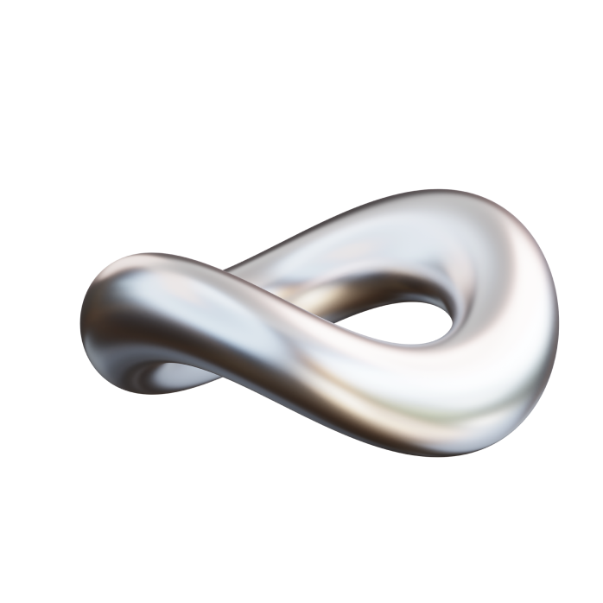
КЕЙС 7: DOPPELGANGER — CIB НОВОГО ПОКОЛІННЯ (2022→)
Контекст: з 2022 року російська кампанія Doppelganger клонує сайти справжніх медіа (Der Spiegel, Le Parisien, Fox News, The Washington Post, Bild, The Guardian — 17+ видань), розганяючи фейкові статті проти підтримки України.
Хто стоїть: російські компанії Social Design Agency (SDA) і Struktura. Розкрито EU DisinfoLab (вересень 2022), далі CORRECTIV, EDMO, US Cyber Command.
Чим небезпечніший за IRA:
Не ховається в РФ — використовує європейський хостинг, реєстраторів, юридичні лазівки
Імітує дизайн справжніх ЗМІ до пікселя (typosquatting доменів)
Працює на кількох мовах і ринках одночасно

Slide 31
IRA + DOPPELGANGER: ТЕХНІКИ ТА ШАРДИ ARKHAMMIRROR
Техніка | Урок | Шард / інструмент
Кластеризація (Louvain/Leiden) | 12, 14 | Gephi + Graph
Центральність (betweenness, PageRank) | 06, 14 | Graph
Часові ряди й аномалії | 09, 12 | Anomalies + Timeline
Cosine similarity тексту | 02, 09 | Embeddings + Patterns
Виявлення клонів-доменів | 07 | Provenance (typosquatting)
Семантика наративу різними мовами | 02 | Search (semantic) + Embeddings
Real-time алерти на нову хвилю | 10 | Patterns + EventBus
Векторні ембедінги (Урок 02) групують пости за змістом, а не словами — ловлять той самий наратив, перефразований 17 мовами. Це і робить шард Embeddings.

Slide 32
CIB: ДИСЦИПЛІНА ГІПОТЕЗ ЧЕРЕЗ ACH
Доказ | H1: Держоперація | H2: Органічний рух | H3: Комерційний накрут
Синхронізація ±5 хв | ++ | −− | +
Чужий часовий пояс | ++ | − | +
Контент на обидві сторони конфлікту | ++ | −− | −−
Клони доменів справжніх ЗМІ | ++ | −− | −
Немає монетизації | + | ++ | −−
Не «доведи, що це Кремль». А «яка гіпотеза має найменше суперечностей». Захист від confirmation bias (Урок 13). У ArkhamMirror — шард ACH:
POST /ai/insights поверне провідну гіпотезу, ключові докази, прогалини і перелік когнітивних упереджень, яким ви могли піддатись. Машина не вирішує — вона дисциплінує.

Slide 33
КООРДИНАЦІЯ: УРОК
Координацію видає не зміст постів, а математика їхньої поведінки: час, перекриття, повтори, інфраструктура.
Що забираєте:
Сучасні операції (Doppelganger) ховаються в легальній західній інфраструктурі — дивіться на домени й хостинг, не лише на контент
Завжди тестуйте альтернативи через ACH — органічний вірусний контент теж буває синхронним
CIB — статистичний феномен. Один підозрілий акаунт нічого не доводить; доводить структура мережі
Графові метрики знаходять диригентів, яких не видно «на око»

Slide 34
ЧАСТИНА V — ВІЗУАЛЬНА ФОРЕНЗИКА ТА ДЕЗІНФОРМАЦІЯ

Slide 35
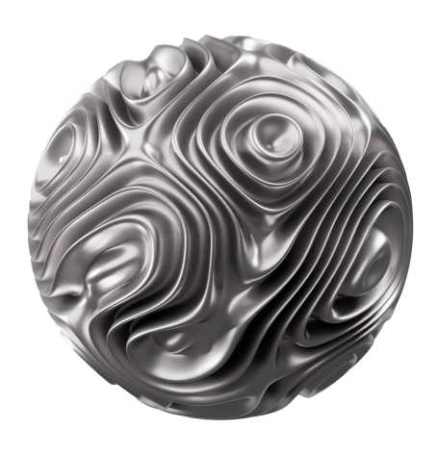
КЕЙС 8: BUCHA — СУПУТНИК ПРОТИ ЗАПЕРЕЧЕННЯ
Контекст: після відходу російських військ із Бучі (квітень 2022) на вулиці Яблунській виявили тіла вбитих цивільних. Москва: постановка, тіла «підкинули» після відходу.
Спростування (NYT Visual Investigations): супутникові знімки Maxar з датами показали, що тіла лежали на тих самих місцях ще 11 березня — за тижні до відходу росіян. Заперечення розсипалось на одній часовій мітці.
Техніки: супутникова хронолокація (14) + геолокація відео дрона (03) + зіставлення «до/після» (03) + аналіз тіней (03) + крос-джерельна верифікація (11).
Один знімок із датою переважив офіційну заяву держави. Сила верифікованого доказу.

Slide 36
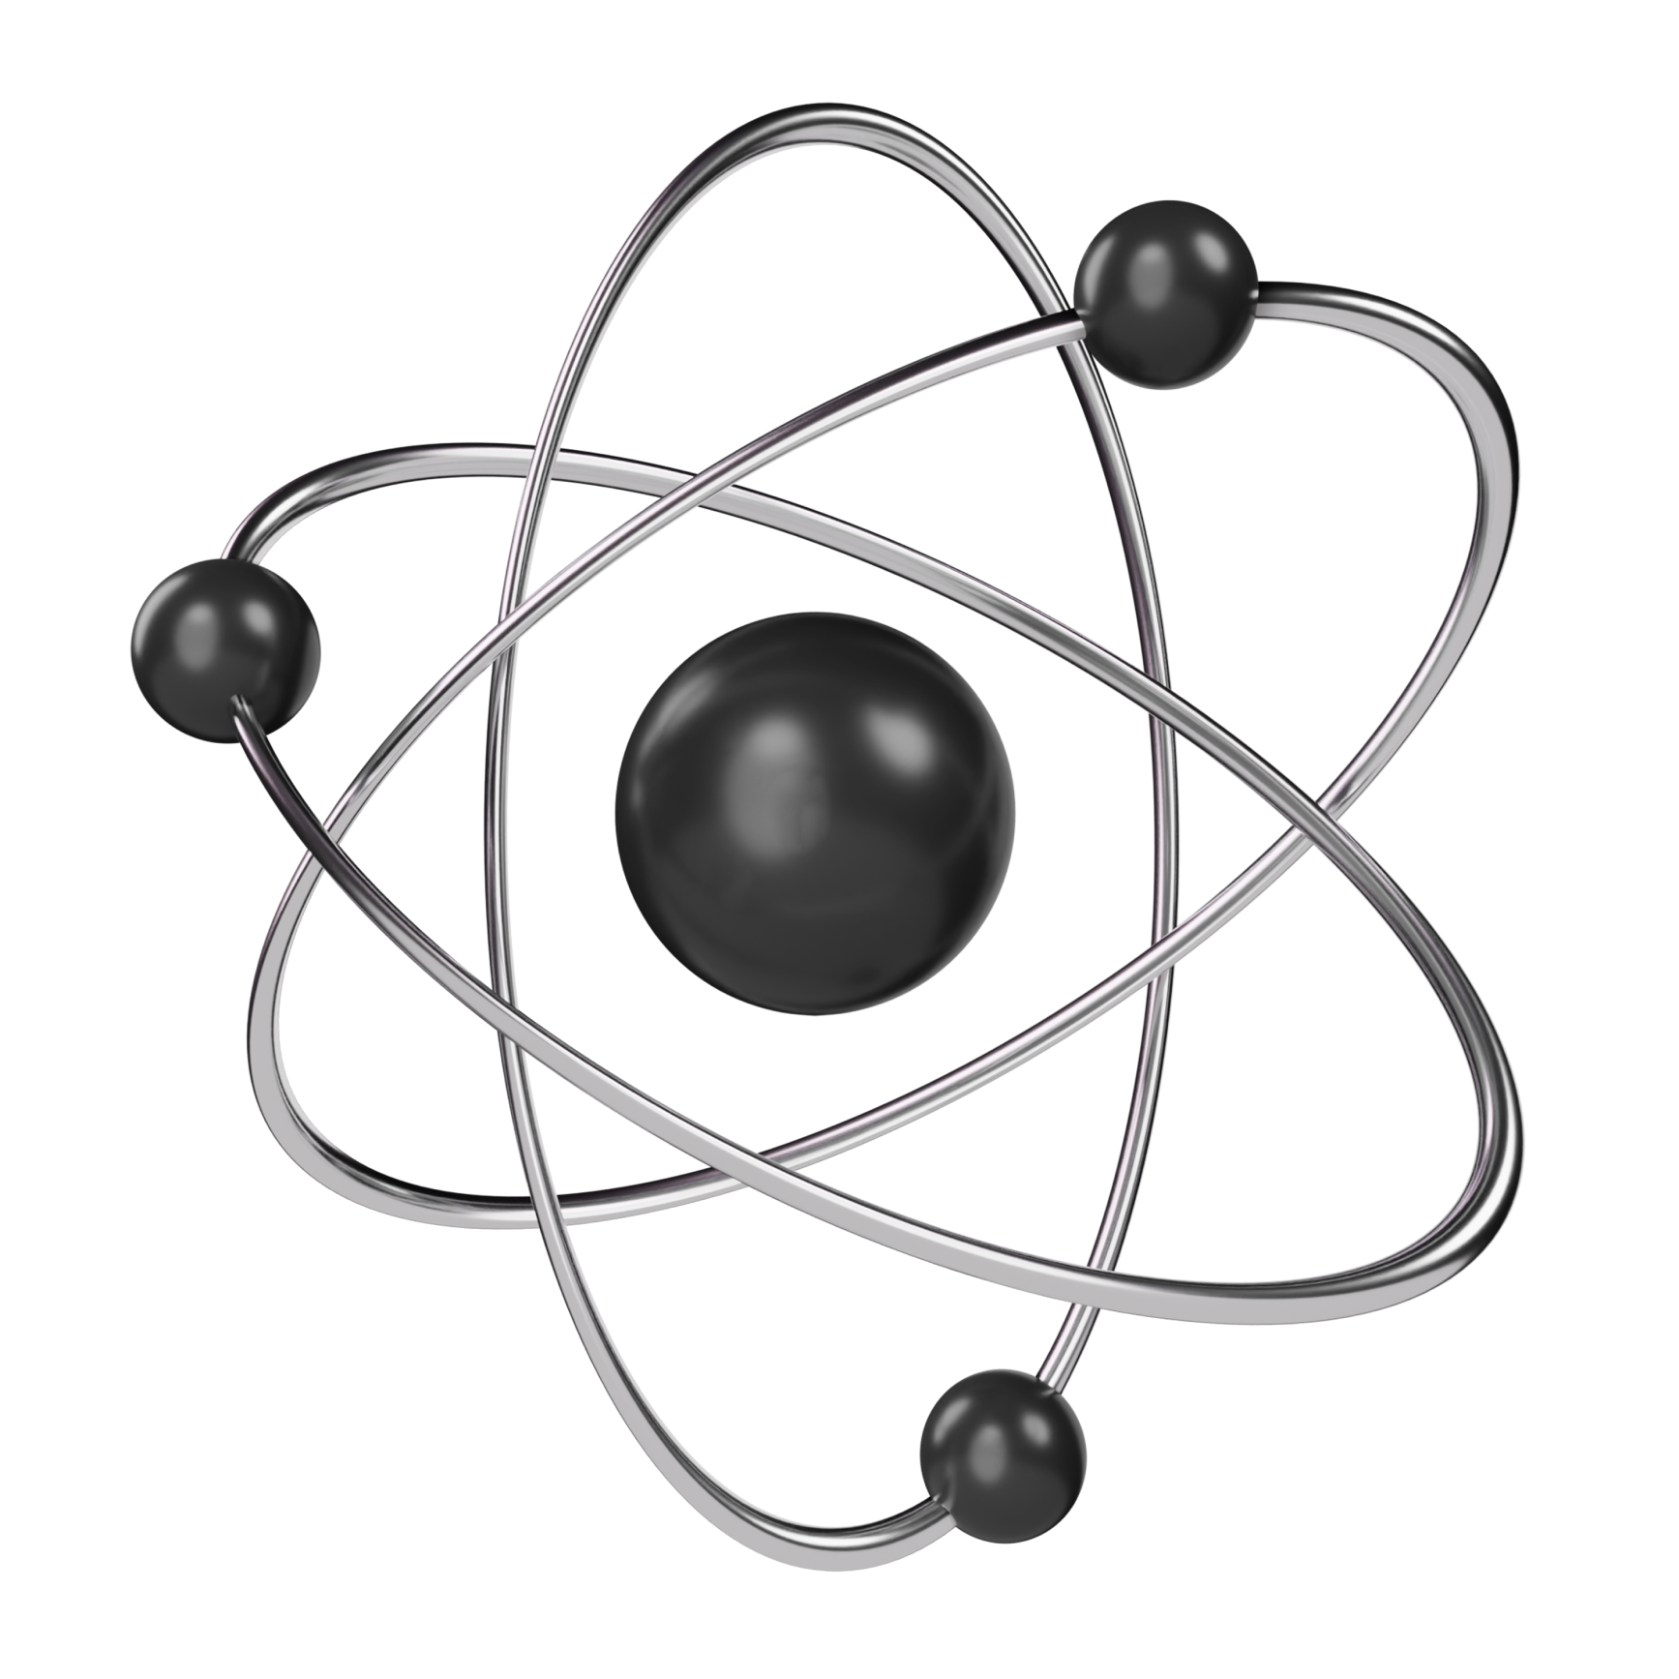
КЕЙС 9: ДИПФЕЙК ЗЕЛЕНСЬКОГО — ПРОВАЛ, ЩО НАВЧИВ
Контекст: березень 2022 — на зламаному сайті «Україна 24» з'явилось відео, де «Зеленський» закликає військових скласти зброю.
Чому фейк провалився швидко:
Невідповідність розміру голови й тіла, неприродні рухи
Тон і артикуляція не збігаються з автентичними зразками
Президент одразу спростував власним відео
Платформи й аналітики позначили контент за години
Поганий дипфейк 2022-го викрили легко. Питання Уроку 03: чи викриєте ви хороший дипфейк 2026-го?

Slide 37
КЕЙС 10: ARUP — ДИПФЕЙК, ЩО ВКРАВ $25 МЛН (2024)
Дипфейки — це не лише пропаганда. Це зброя шахрайства.
Контекст: січень 2024, Гонконг. Працівник інженерної компанії Arup (та сама, що проєктувала Сіднейський оперний театр) приєднався до відеодзвінка з «фінансовим директором» і колегам
Що сталося:
Усі учасники дзвінка були дипфейками — AI-копії реальних співробітників
Працівник, переконаний «живою» нарадою, переказав HK$200 млн (≈$25,6 млн) у 15 транзакціях на 5 рахунків
Шахрайство викрили лише коли працівник згодом звірився з головним офісом
Зсув загрози: у 2022-му дипфейк намагався переконати націю. У 2024-му — переконав одну людину на нараді. Другий сценарій масштабованіший і небезпечніший для бізнесу.

Slide 38
ДИПФЕЙКИ: 4-РІВНЕВА ПЕРЕВІРКА + MEDIA FORENSICS
Рівень | Дія | Інструмент / шард
1. Артефакти | Межі обличчя, моргання, очі, текстура | Ручний огляд + FakeCatcher
2. Провенанс | Найраніше завантаження, ланцюг поширення | InVID/WeVerify · Provenance
3. Метадані | EXIF, перекодування, часові мітки | Media Forensics → /analyze
4. AI-детекція | Автоматична оцінка | Deepware · Media Forensics
Протокол Уроку 03, застосований до будь-якого відео/аудіо-«доказу»: аудіо окремо. клонований голос (ElevenLabs-клас) перевіряється спектрально й порівнянням просодії з автентичними зразками.
Урок Arup: жоден рівень окремо недостатній — і процедурний контроль (звірка з головним офісом, друга авторизація платежу) часто рятує там, де технічна детекція не встигає.

Slide 39

ШАРД MEDIA FORENSICS ЗБЛИЗЬКА (НАШ «ДЕТЕКТОР ПІДРОБОК»)
Це найпотужніший верифікаційний шард ArkhamMirror. Що він робить:
POST /analyze {document_id}
→ integrity_status, warnings, метадані EXIF, C2PA-підпис
POST /ela {analysis_id, quality:95, scale:15}
→ Error Level Analysis: підсвічує редаговані зони
→ is_potentially_edited + confidence
POST /sun-position {analysis_id}
→ хронолокація: чи відповідає тінь заявленому часу/місцю
POST /sun-position/manual {lat, lon, datetime}
POST /similar {analysis_id, hash_type:"phash", threshold:15, search_type:"both"}
→ reverse search: де ще з'являвся цей кадр (внутрішньо + зовнішньо)
→ threshold = Hamming distance 0–64
GET /c2pa/supported
→ перевірка криптопідпису походження (Content Credentials)
POST /ai/junior-analyst {query, analysis_ids}
→ локальна LLM пояснює знахідки природною мовою
ELA для Bucha, sun-position для MH17, similar для будь-якого вкинутого «ексклюзиву» — один шард закриває весь Урок 03, локально й відтворювано.

Slide 40
ВІЗУАЛЬНА ФОРЕНЗИКА: УРОК
В епоху дипфейків і заперечень відеодоказ не є самодостатнім. Доказом його робить верифікований провенанс і часова мітка.
Що забираєте:
Супутник із датою — найсильніший аргумент проти «це постановка»
Геолокація + хронолокація перетворюють «відео з інтернету» на доказ, прив'язаний до простору й часу
Дипфейки тепер атакують і нації (Зеленський), і окремих людей (Arup) — детекція стає обов'язковою
Технічну детекцію доповнює процедура: друга авторизація, звірка по незалежному каналу
Перевіряйте відео й аудіо незалежно — їх фабрикують окремо

Slide 41
Частина VI — Великомасштабна обробка даних

Slide 42
КЕЙС 11: PANDORA/PANAMA PAPERS — OSINT У ПРОМИСЛОВОМУ МАСШТАБІ
Контекст: Panama Papers (2016) — 11,5 млн документів Mossack Fonseca. Pandora Papers (2021) — 11,9 млн документів про офшори політиків і олігархів. Найбільші журналістські витоки в історії.
Виклик: як знайти злочин у терабайтах PDF, листів, сканів, таблиць різними мовами?
Це чистий Урок 05–06–07: entity resolution + графи знань + пайплайни обробки на масштабі, недосяжному вручну.

Slide 43
PANDORA PAPERS: СТЕК ICIJ = ШАРДИ ARKHAMMIRROR
Міжнародний консорціум (ICIJ) застосував рівно те, що в платформі:
Задача ICIJ | Технологія ICIJ | Шард ArkhamMirror
OCR мільйонів сканів | Tesseract, Apache Tika | OCR (gpu-paddle pool)
Витяг сутностей | NER | Entities
Дедублікація осіб/компаній | Entity resolution | Entities
Граф «хто володіє чим через кого» | Neo4j + Linkurious | Graph
Пошук по корпусу природною мовою | Повнотекст + семантика | Search (hybrid)
Структурування листів у дані | — | Claims + Parse
Той самий граф знань, що ви будували в Gephi на десятках вузлів — тут на мільйонах. Принцип ідентичний; ArkhamMirror масштабує його через worker-пули й pgvector.

Slide 44
PANDORA PAPERS: ДЕ AI ЗМІНЮЄ ГРУ
Без AI — роки роботи армії людей. З AI-стеком 2026:
Мультимодальний OCR (Урок 03) читає навіть зім'яті скани й рукописні правки
Векторні ембедінги + RAG (Урок 02) — «знайди всі документи, де ця особа пов'язана з трастом на Кіпрі» природною мовою (шард Search, режим semantic)
LLM-екстракція структурує вільний текст листів у таблицю сутностей (шард Entities + Claims)
Граф-алгоритми автоматично підсвічують аномальні ланцюги володіння (центральність, спільноти)
Що лишається за людиною:
«Це ухилення від податків / це законна оптимізація» — юридичне судження
Оцінка суспільного інтересу публікації конкретного імені
Фінальна відповідальність за кожне твердження
Масштаб робить AI необхідністю, але не змінює правил: кожне ім'я у звіті — верифіковане людиною.

Slide 45
Частина VII — Колаборація і провали

Slide 46
КЕЙС 12: SEDITION HUNTERS — СИЛА КРАУДСОРСИНГУ
Техніки (Уроки 03–04–05):
Геолокація відео всередині й навколо будівлі
Facial recognition + зіставлення з соцмережами
Хронолокація: реконструкція хронології за метаданими роликів
Краудсорсинг: розподіл праці між сотнями волонтерів
Зразок того, як відкритий колективний OSINT доповнює офіційне слідство.
Контекст: штурм Капітолію 6 січня 2021. Тисячі годин відео, тисячі учасників. Спільнота #SeditionHunters колективно ідентифікувала фігурантів з відкритих джерел; матеріали допомогли ФБР.

Slide 47
ЗВОРОТНИЙ БІК: BOSTON 2013 — КОЛИ НАТОВП ПОМИЛИВСЯ
Що пішло не так (прямо Урок 13):
Confirmation bias — побачили те, що хотіли побачити
Поверхнева схожість прийнята за ідентифікацію (порушено Урок 05)
Швидкість переважила верифікацію (порушено правило трьох джерел, Урок 11)
Натовп без методології і без відповідальної особи за висновок
Та сама техніка (краудсорс + розпізнавання облич) дала і взірець (J6), і катастрофу (Бостон). Різниця — дисципліна верифікації.
Контекст: після вибухів на Бостонському марафоні (2013) користувачі Reddit «вирахували» підозрюваного. Невинного студента Суніла Тріпаті публічно звинуватили. Він не мав жодного стосунку. Його родину зацькували.

Slide 48
КРАУДСОРСИНГ: УРОК
Розпізнавання облич дає схожість, а не ідентичність. Схожість без підтвердження — це звинувачення невинного.
Що забираєте:
Швидкість — ворог верифікації. Помилкова ідентифікація незворотна для людини
Перш ніж назвати ім'я — спитайте: «а яка гіпотеза, що це НЕ він?» (ACH)
Facial recognition (Урок 03) повертає ймовірність, не вирок. 87% збігу ≠ «це він»
Колективний OSINT потужний лише з методологією та особою, що відповідає за висновок

Slide 49
Частина VIII — Дисципліна: межі AI та аналітика

Slide 50
КОЛИ AI ПОМИЛЯЄТЬСЯ: РЕАЛЬНІ РИЗИКИ
Кожен пункт траплявся в реальних кейсах:
Помилка AI | Реальний приклад | Захист (урок / шард)
Галюцинація геолокації | LLM впевнено вказує інше місце зі схожими орієнтирами (тести Bellingcat) | Класична верифікація (03)
Галюцинація факту | Вигаданий URL/цитата у звіті | Verify незалежним джерелом (11) · Claims
Confirmation bias через промпт | «Доведи X» → знайде лише X | ACH, обидві сторони (11, 13) · ACH
Переоцінка форми | Гладкий текст звучить переконливо без доказів | Форма ≠ зміст (13)
Хибна facial-схожість | Звинувачення Суніла Тріпаті (Бостон) | Схожість ≠ ідентичність (03, 05)
Витік PII в хмару | Компрометація розслідування | Локальні моделі (14) · ArkhamMirror offline
Аналітик, що перестав перевіряти AI, перестав бути аналітиком.

Slide 51
BIAS: ОПЕРАТОРА І МАШИНИ
Дві упередженості накладаються — і це найнебезпечніше (Урок 13).
Bias оператора: confirmation bias (Бостон), anchoring (перша гіпотеза «прилипає»), mirror imaging («вони мислять як ми»).
Bias AI: успадковує перекоси навчальних даних («сміття на вході — сміття на виході, у масштабі»), отруєння контексту через промпт, недетермінованість (MoE: однаковий запит → різні відповіді).
Захист = метод, а не інтуїція:
ACH проти confirmation bias (шард ACH + /ai/devils-advocate)
Кілька незалежних джерел проти anchoring
Фіксація промптів і відповідей дослівно проти недетермінованості (EventBus-лог)
Перехресна перевірка AI первинними джерелами — завжди

Slide 52
КЕЙСИ БАЛАНСУВАЛИ НА МЕЖІ. ДЕ САМЕ МЕЖА ДЛЯ ВАС (УРОК 14):
Можна | Не можна
Публічні пости, відкриті реєстри | Несанкціонований доступ до акаунтів
Архівування публічного контенту | Купівля викрадених PII (GDPR)
Reverse search, геолокація фото | Сталкінг, стеження без підстав
Sock puppet для збору (з межами) | Провокація, entrapment
Facial recognition як гіпотеза | Публічне звинувачення за схожістю
Принцип: легальність джерела і пропорційність методу — частина методології. Незаконно здобутий доказ знищує кейс і аналітика. Шард Provenance фіксує походження, щоб це завжди можна було довести.

Slide 53
УНІВЕРСАЛЬНИЙ ВОРКФЛОУ AI-OSINT = ПАЙПЛАЙН ARKHAMMIRROR
Усі 12 кейсів — варіації одного каркаса. Це і є підсумок курсу:
1. ПОСТАНОВКА Мета, аудиторія, рішення (Урок 11)
↓
2. ЗБІР Соцмережі, API, скрапінг, витоки — архівувати! (04,07)
↓ → ArkhamMirror: INGEST
3. ОБРОБКА Переклад, OCR, транскрипція, нормалізація (01,03)
↓ → OCR · PARSE · EMBED · MEDIA FORENSICS
4. ЗВ'ЯЗУВАННЯ Entity resolution → граф знань (05,06)
↓ → ENTITIES · GRAPH
5. АНАЛІЗ Патерни, кластери, центральність (09,12,14)
↓ → PATTERNS · ANOMALIES · TIMELINE
6. ВЕРИФІКАЦІЯ 3 джерела, форензика, ACH, суперечності (03,11,13)
↓ → CONTRADICTIONS · ACH · CREDIBILITY · PROVENANCE
7. ПРОДУКТ BLUF, рівні впевненості, звіт (11,14)
→ REPORTS · SUMMARY · EXPORT
Кожен кейс сьогодні пройшов саме ці сім кроків. Ваша курсова пройде їх теж — і ArkhamMirror проведе вас через кожен шард.

Slide 54
НАСКРІЗНИЙ КЕЙС: ДЕЗІНФОРМАЦІЙНА МЕРЕЖА В ARKHAMMIRROR ЗА 2 ГОДИНИ
Як агентний воркфлоу (Урок 11) проганяє кейс через платформу:
ЗАДАЧА: «Профіль мережі клонів-сайтів типу Doppelganger + бриф»
1. INGEST 47 статей + скріншоти 17 клон-доменів [15 хв]
2. OCR/PARSE автоматично (EventBus) → текст + метадані
3. EMBEDDINGS семантична кластеризація наративів (5 мов) [10 хв]
4. ENTITIES витяг доменів, реєстраторів, хостингу
5. GRAPH центральність → SDA/Struktura як «диригент» [20 хв]
6. PATTERNS часові сплески + cosine similarity текстів [15 хв]
7. CONTRADICT. клон vs оригінал ЗМІ → доведення підробки
8. ACH H1 держоперація / H2 органіка / H3 накрут [15 хв]
/ai/devils-advocate → атака провідної гіпотези
9. REPORT BLUF + Key Judgements + рівні впевненості [30 хв]
→ Аналітик: атрибуція, підпис, вичитка [~45 хв]
Час: ~2 год замість 2–3 днів. Ручна робота людини: там, де вона незамінна.

Slide 55
ЧЕК-ЛИСТ ЗРІЛОГО AI-OSINT АНАЛІТИКА
Роздрукуйте й тримайте біля монітора:
Я знаю, яке рішення приймуть на основі мого звіту
Кожне судження має явний рівень впевненості
Кожен ключовий факт підтверджено трьома незалежними джерелами
AI-висновки (геолокація, атрибуція) перехресно перевірені первинними джерелами
Я заархівував докази до того, як їх видалили
Чутливі дані не покидали локальне середовище
Я документував походження і законність кожного набору даних (Provenance)
Facial/AI-збіги подані як ймовірність, не як вирок
Я перевірив альтернативні гіпотези (ACH), а не лише улюблену
Під звітом стоїть мій підпис — і я відповідаю за висновок

Slide 56
ЩО ВІДРІЗНЯЄ КЕЙСИ-ЗРАЗКИ ВІД ПРОВАЛІВ
Зразок (MH17, Скрипалі, Bucha, Pandora, Bybit) | Провал (Boston 2013)
Багато незалежних джерел сходяться | Одна поверхнева схожість
Методологія документована покроково | Натовп без методу
Верифікація перед публікацією | Швидкість поперед усього
Альтернативи перевірені (ACH) | Підтвердили те, що хотіли
Чесність про невизначеність (Аль-Ахлі) | Категоричність без підстав
Відповідальна особа за висновок | Колективна безвідповідальність
Інструменти однакові. Різниця завжди в дисципліні.

Slide 57
ПИТАННЯ ДЛЯ ОБГОВОРЕННЯ
Питання 1. У кейсі Навального журналісти купували телефонні білінги на чорному ринку. Де межа між виправданим розслідуванням у суспільному інтересі й порушенням приватності? Чи могли б ви застосувати цей метод у власній роботі — і чому ні?
Питання 2. Bellingcat показав: дорожча модель (GPT-5 Pro за €200) геолокує гірше за дешеву. Чому «новіше/дорожче» в AI не означає «точніше» для OSINT — і як це міняє ваш вибір інструменту?
Питання 3. Та сама зв'язка «краудсорс + розпізнавання облич» дала взірець (Sedition Hunters) і трагедію (Бостон 2013). Що конкретно треба додати до техніки, щоб вона не нашкодила невинному?
Питання 4. У кейсі Аль-Ахлі різні поважні OSINT-групи дійшли різних висновків. Чи це провал OSINT — чи його зрілість? Як ви формулюєте висновок, коли дані дозволяють лише виключити, але не встановити?
Питання 5. AI здатен пройти майже весь пайплайн ArkhamMirror автономно. Які кроки ви ніколи не делегуєте машині — і як аргументуєте це замовнику, що хоче «все автоматизувати»?

Slide 58
ПІДСУМОК КУРСУ
За 16 уроків ви пройшли шлях від «що таке OSINT» до повного AI-підсиленого розслідування у власній локальній платформі. Сьогодні бачили, що це працює не в теорії — у судах, трибуналах і на перших шпальтах.
П'ять речей, які забираєте назавжди:
OSINT-цикл (Збір→Обробка→Аналіз→Дія) — AI підсилює кожен етап, але не змінює логіку
Верифікація — серце ремесла. Три незалежні джерела. Провенанс. Архівна копія
Entity resolution + графи перетворюють фрагменти на картину — від паспортів до гаманців, від десятків вузлів до мільйонів
Дисципліна гіпотез (ACH) і робота з bias відрізняють аналітика від натовпу
AI прискорює — людина відповідає. Підпис під звітом завжди людський

Slide 59
ДАЛІ: ВАША КУРСОВА РОБОТА
Наступне заняття — захист курсових робіт (Урок-16-Захист-курсових-робіт).
Застосуйте каркас зі слайда 44 до власного кейсу в ArkhamMirror:
Оберіть реальний публічний кейс (мережа каналів, домен, подія, особа, крипто-адреса)
Проженіть його через шарди: Ingest → Entities → Graph → ACH → Report
Використайте мінімум 3 AI-інструменти курсу — і задокументуйте, де редагували AI
Структуруйте звіт за BLUF + рівні впевненості (Урок 11)
Будьте готові відповісти: «де AI помилявся і як ви це виправили»
Найкращі курсові — не ті, де AI зробив усе. А ті, де видно думку аналітика поверх роботи машини.

Slide 60
Інструменти змінюються щомісяця. Моделі застарівають за рік. GPT-5 виявляється гіршим за попередника в геолокації. Незмінним лишається одне: дисциплінований розум, що ставить правильні питання, перевіряє відповіді й несе відповідальність за висновок.
Саме це робить вас аналітиком. AI — і ArkhamMirror — лише підсилювачі.

